Slide 2
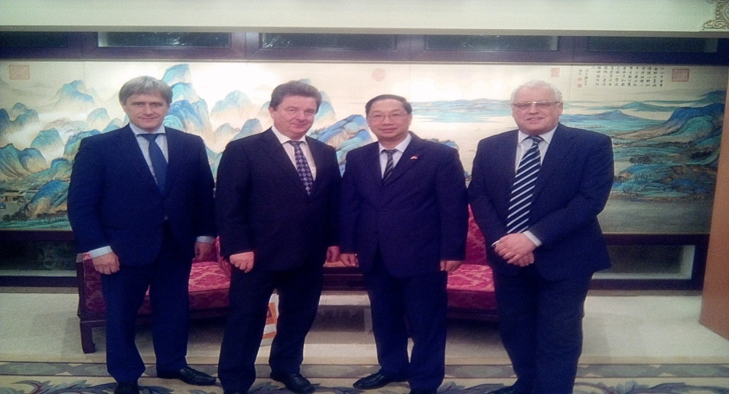
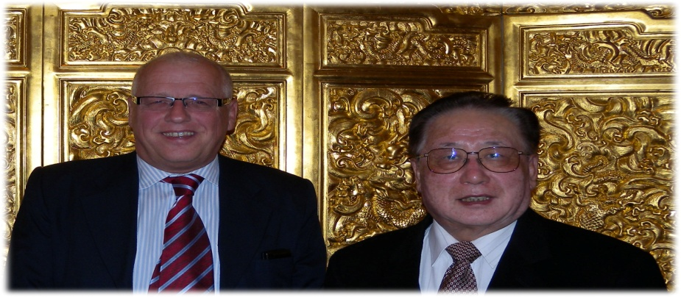
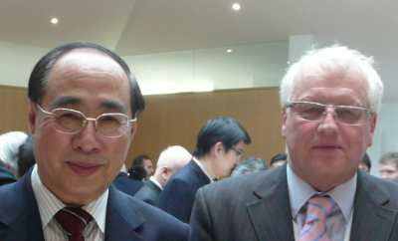
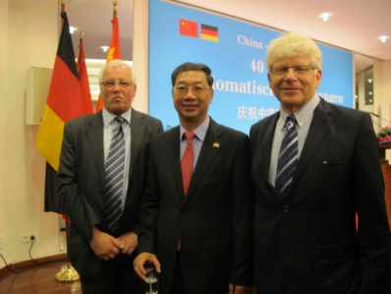
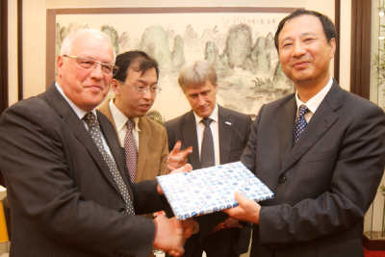
Die Entwicklung der Beziehungen
Gute Kontakte, gute Freunde, stabile Beziehungen
Wie alles anfing….. die Rolle der Botschaft Chinas, seiner Botschafter und Mitarbeiter und guter Freunde in China und das Engagement Magdeburgs
German Global Trade Forum Berlin

Slide 3
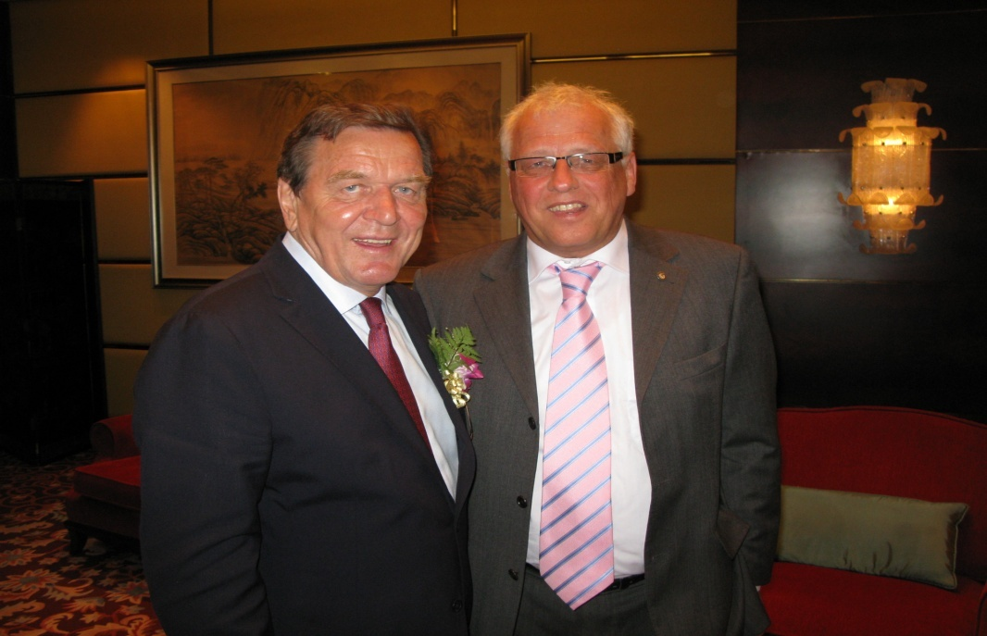
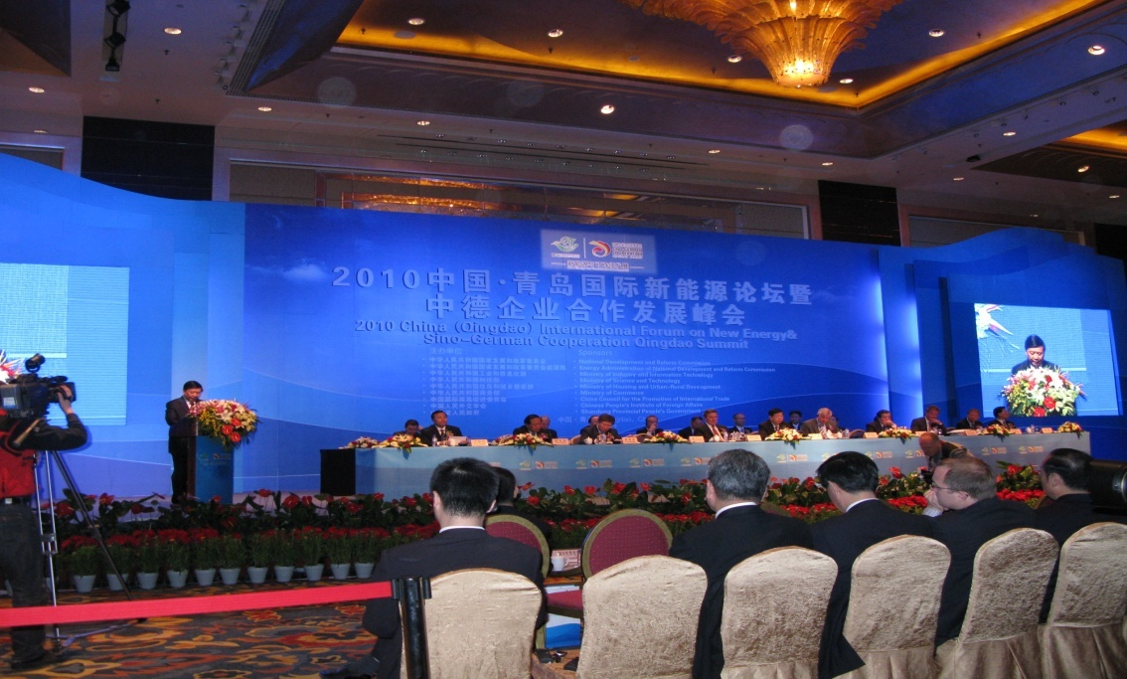
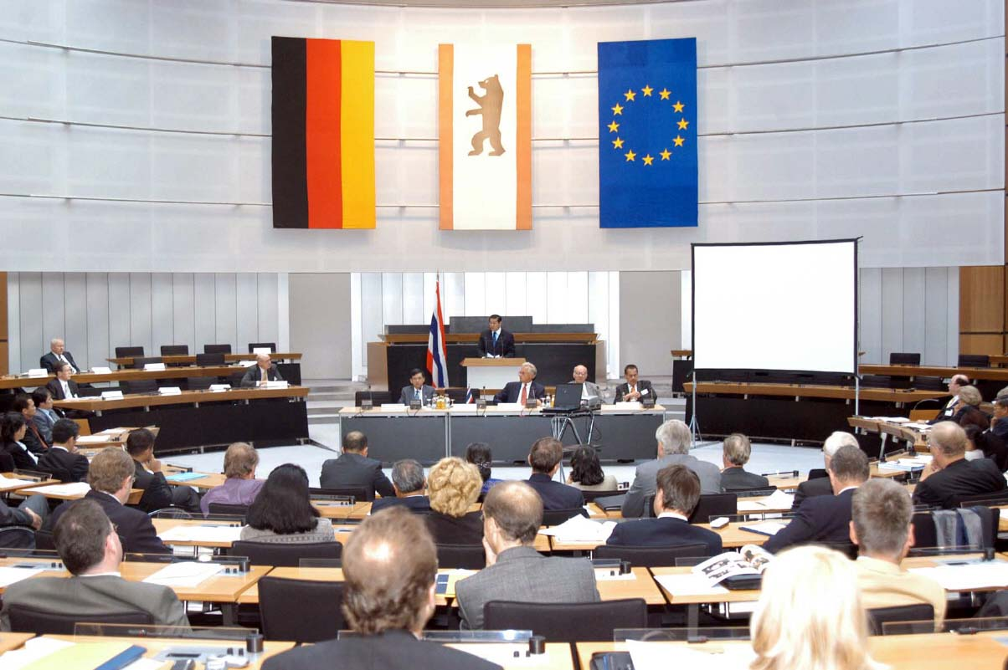
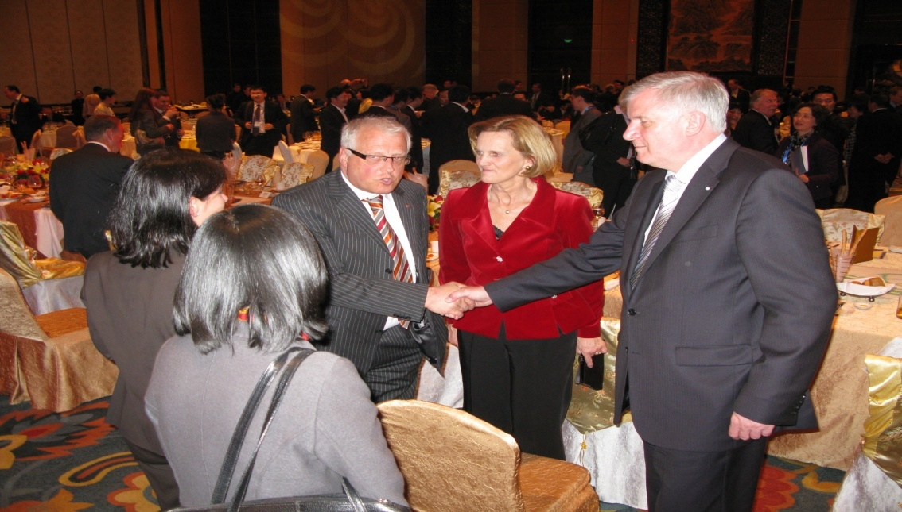
TREMPEL & ASSOCIATES BERLIN
Chancler Gerhard Schröder, Eberhard J. Trempel, Governor Bavaria Horst Seehofer
German Global Trade Forum Berlin
Notes:
3

Slide 4
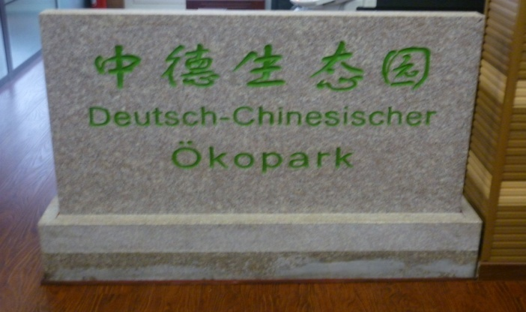
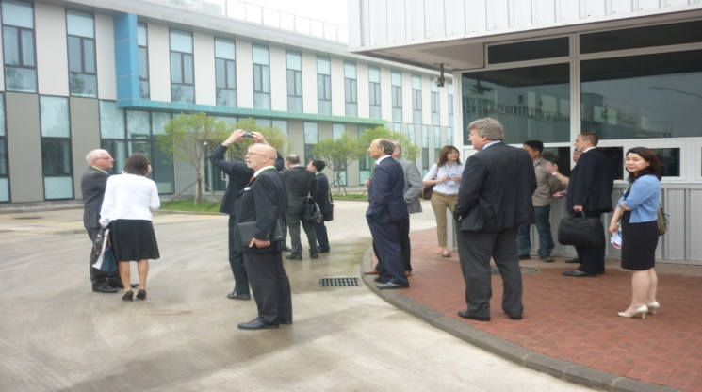
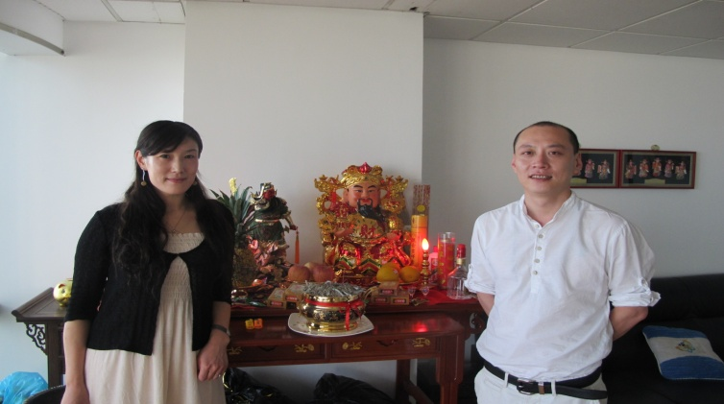
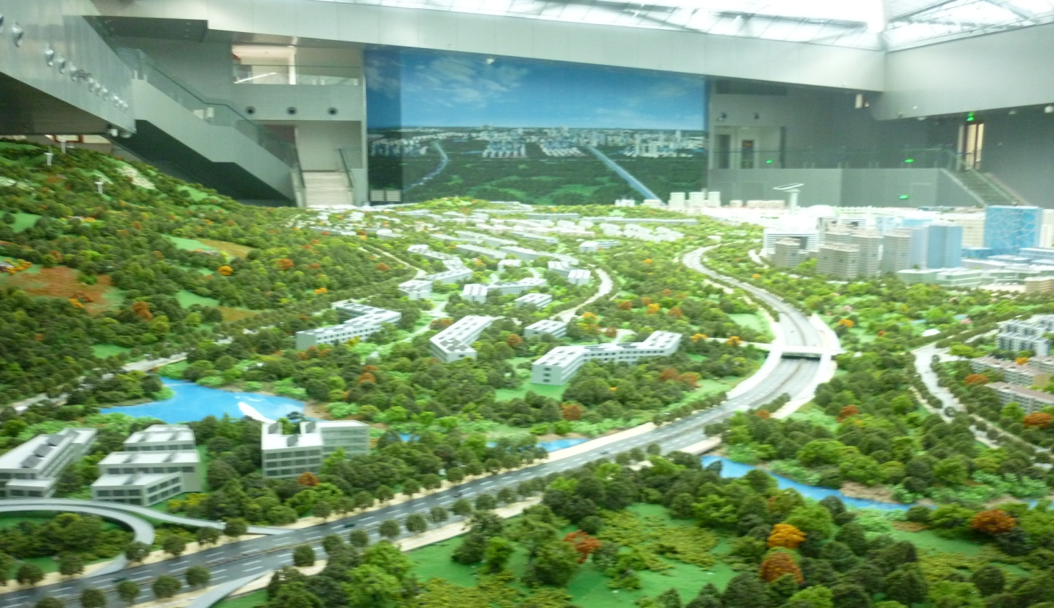
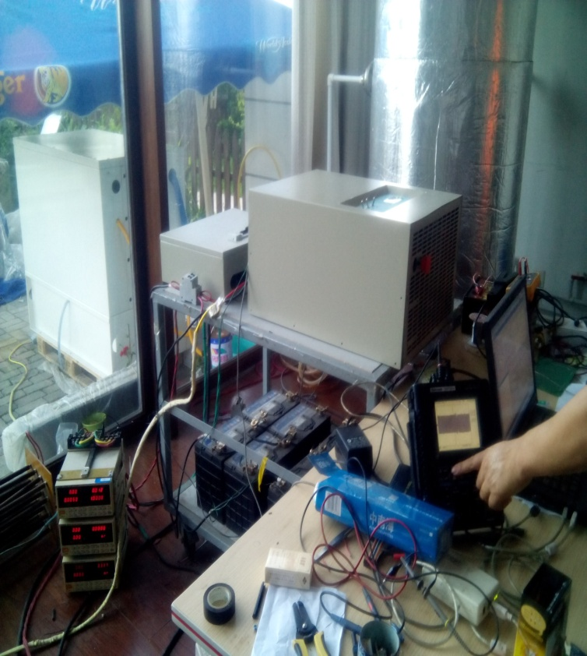
Sino-German Eco Park - Green Tech Zone China -

Slide 5
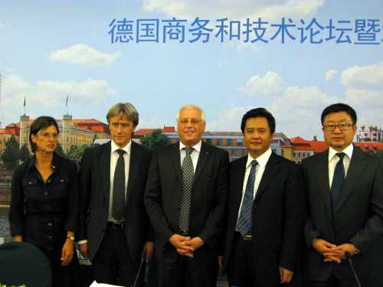
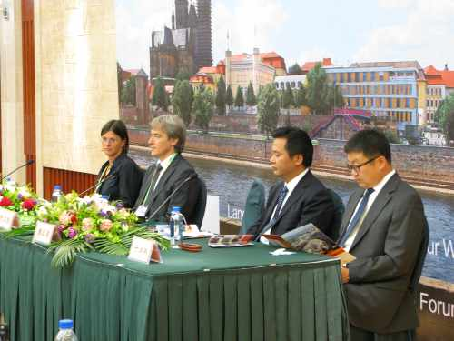
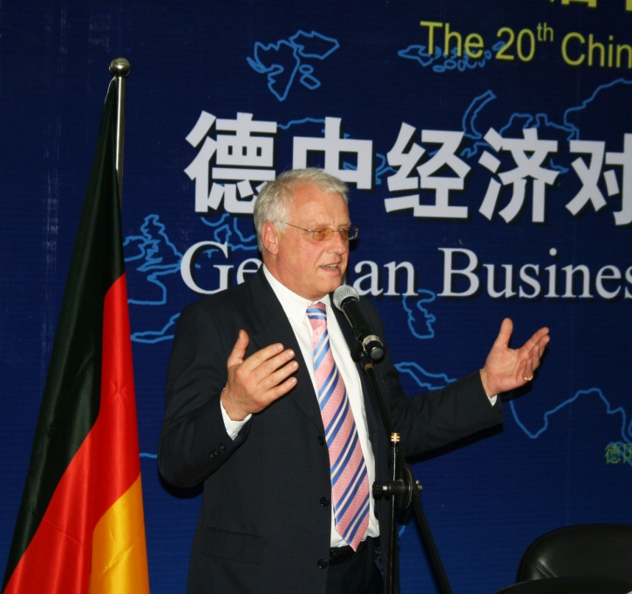
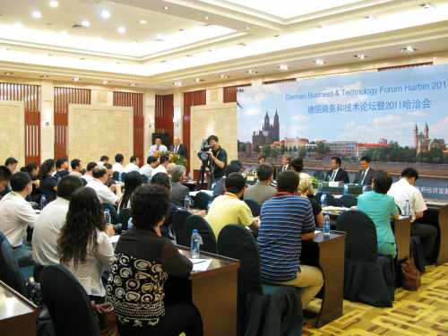
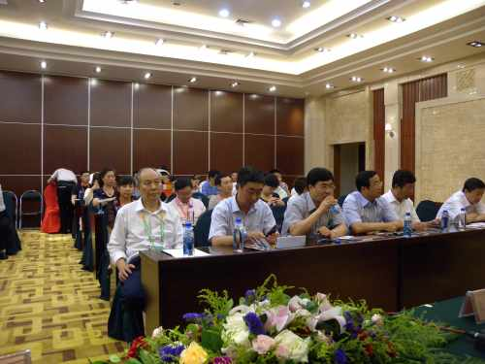
German Global Trade Forum Berlin

Slide 6
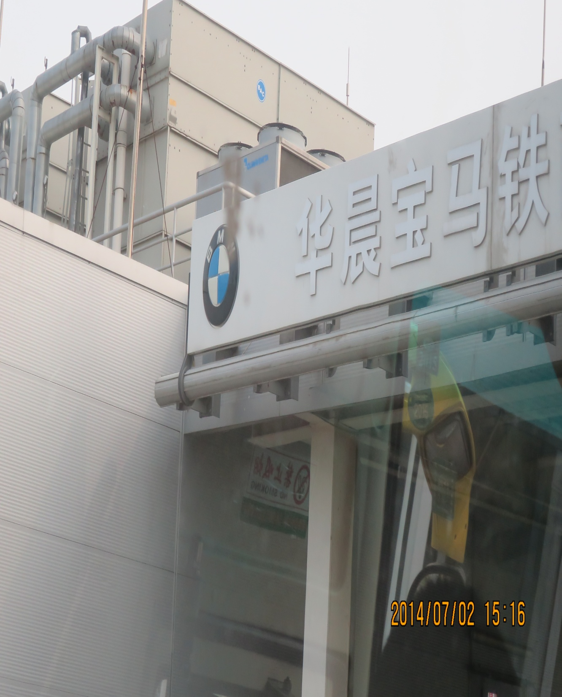
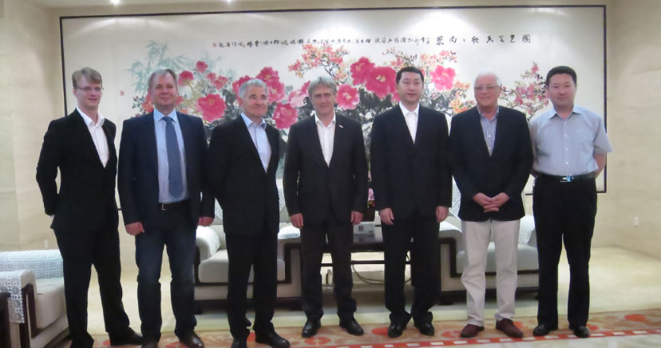
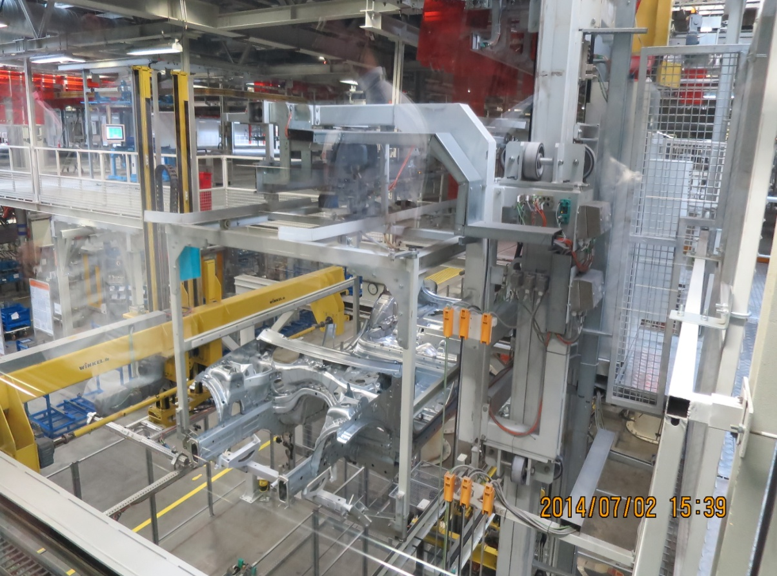
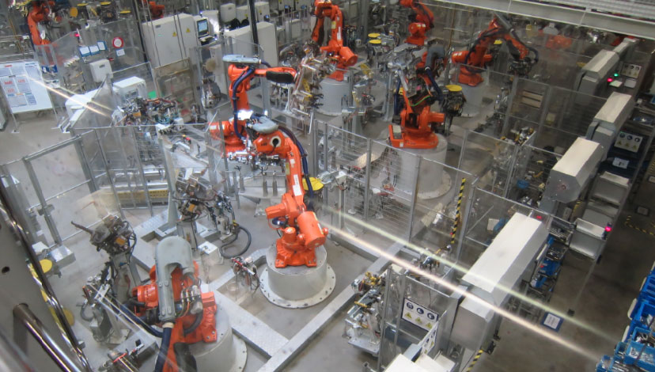

Slide 7
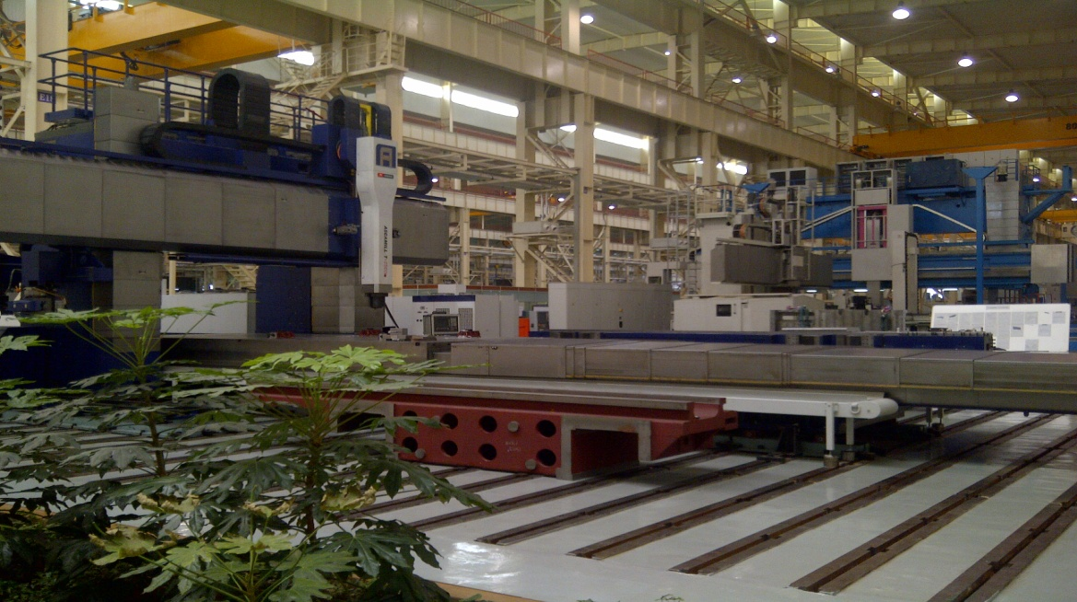
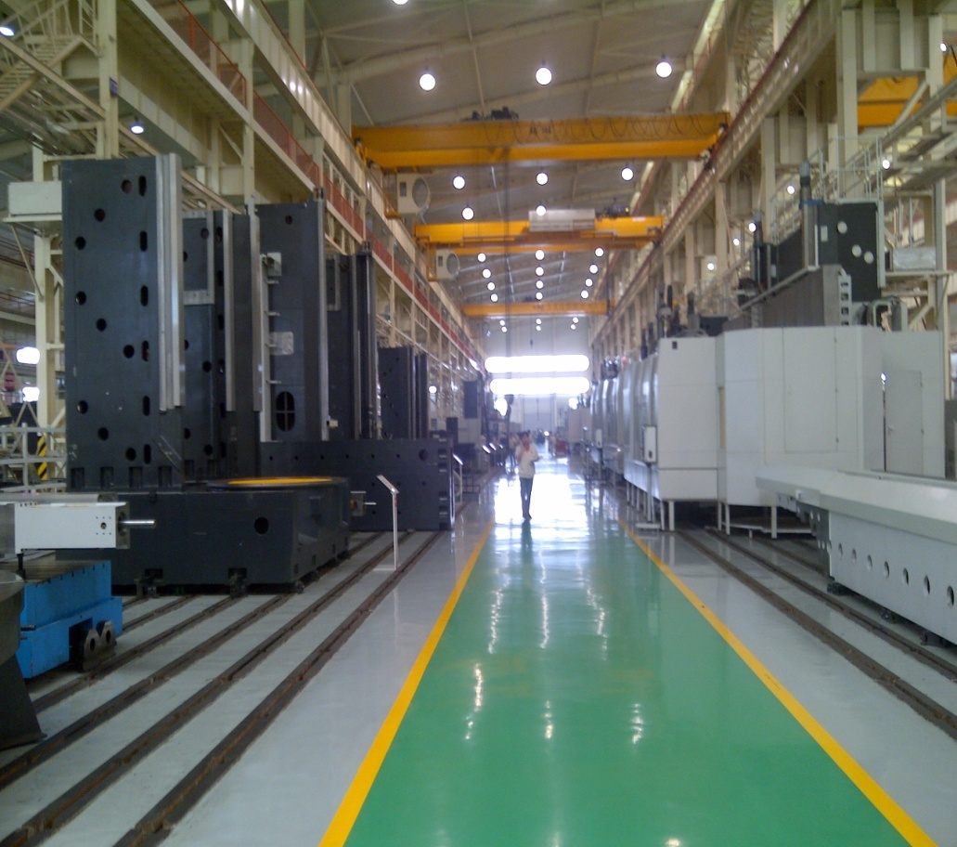
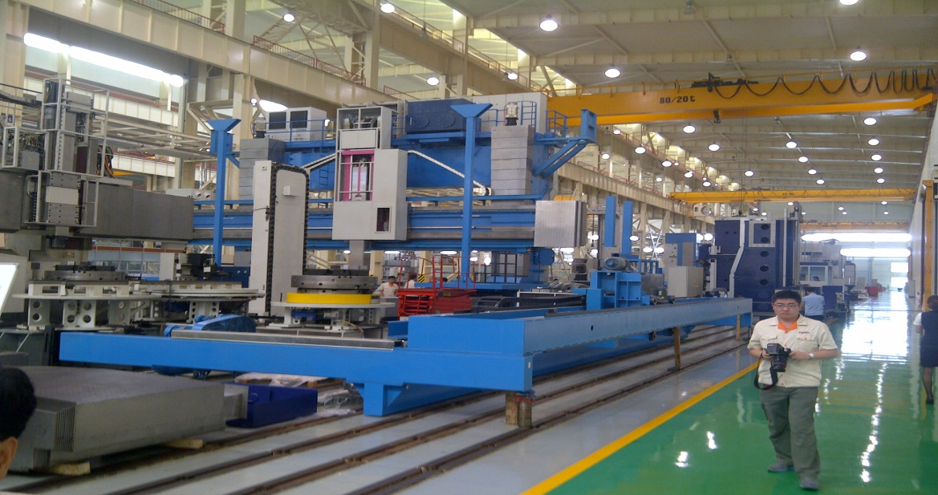
Shenyang Machine Tool Corp. IPK Fraunhofer Institut Berlin

Slide 8
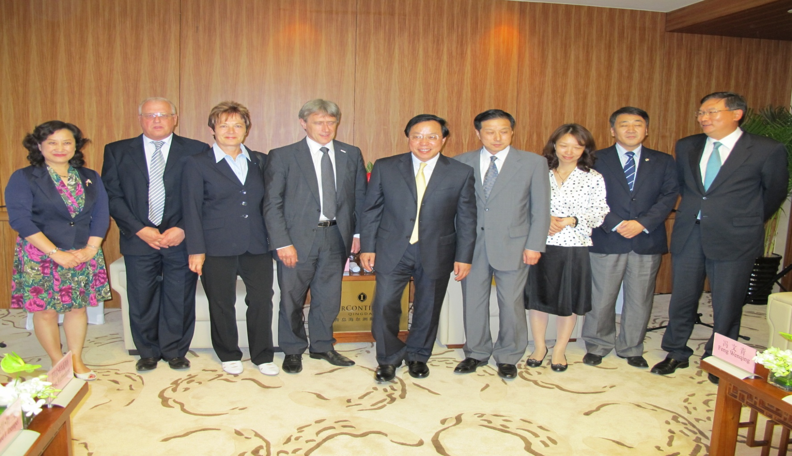
Magdeburg und Qingdao
Zusammentreffen der Stadtregierungen, CCPIT Qingdao & German Global Trade Forum Berlin
German Global Trade Forum Berlin

Slide 9
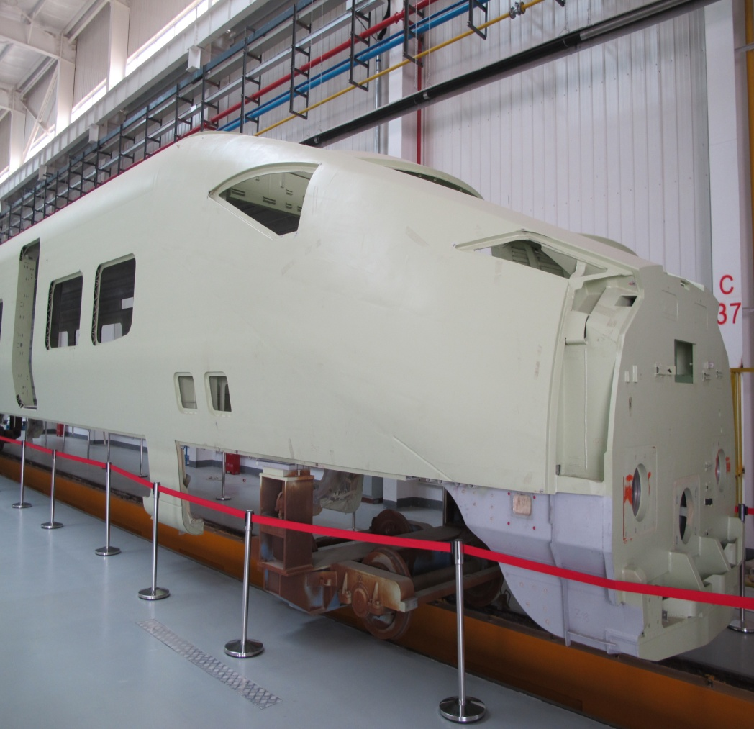
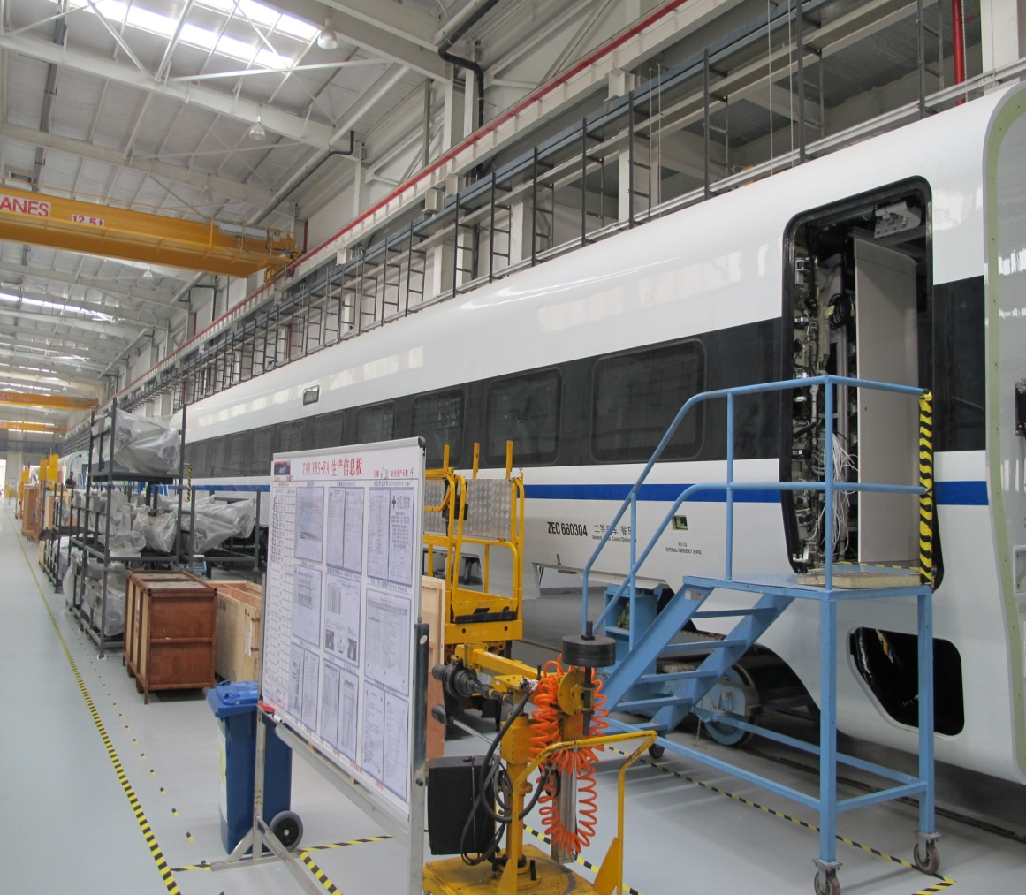
Besuch Bombardier Sifang
German Global Trade Forum Berlin

Slide 10
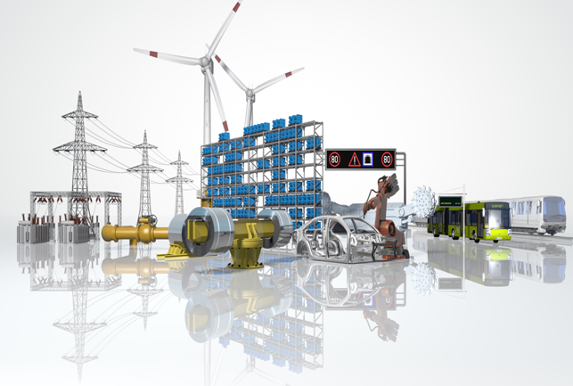
Digitalisierung – Industrie 4. und 5.0 sind neben der Förderung der Grünen Industrien die Zukunft – Bildung und Weiterbildung sowie das gegenseitige Verstehen sind die Basis dafür, das diese Themen für alle Beteiligten zu einem Erfolg beitragen – Gegenseitige Besuche sind der erste Schritt.

Slide 12
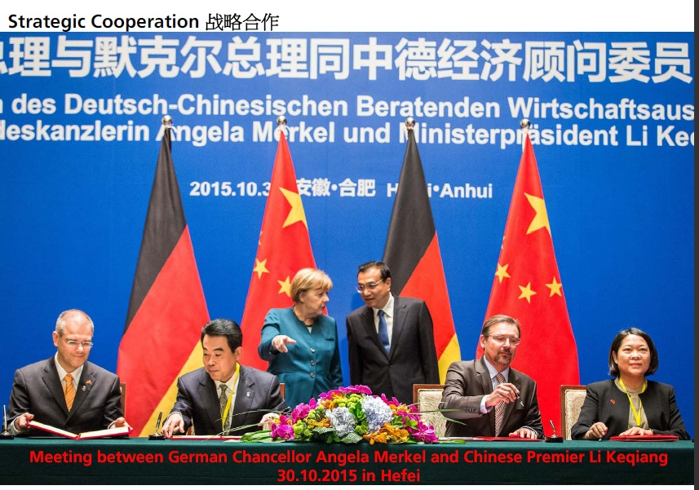

Slide 13
Es kommt nicht darauf an, ob man groß oder klein ist.
Es kommt darauf an, für ein Problem oder eine Herausforderung die richtige Lösung anzubieten und zu finden.

Slide 14
Vielen Dank, Thank you for your attention
合作伙伴
随着咨询工作的复杂化，市场对获得信息来源的需求也不断增长, 只有不断扩大信息交流网络我们才 能满足需求，实现目标
German Global Trade Forum Berlin
特兰勃律师会计师联合事务所
Burggrafenstr.3 - D- 10787 Berlin – GERMANY (德国柏林市) -电话: (0049-30) 21 24 86-0 – 传真: (0049-30) 218 54 32
电子邮件: info@trempel.de / 网页: www.germanglobaltrade.de
German Global Trade Forum Berlin
Notes:
14

